Slide 1
The effects of repetitive presentation of specific hazards on eye movements in hazard perception training, of experienced and young-inexperienced drivers
Avinoam Borowsky*, Tal Oron-Gilad
Accident Analysis & Prevention
Volume 59, October 2013, Pages 548-565
Reporter：陳姿璇

Slide 2
Introduction
大量證據表示，新手駕駛者比有經驗的駕駛者更有可能捲入撞車事故。除了與年齡相關的因素（例如態度和人格特質）外(e.g., Heino et al., 1996, Ulleberg and Rundmo, 2003, Shinar, 2007) ，還有因為駕駛經驗的因素(e.g., Maycock et al., 1991)。
經常與危害意識混淆的另一個相關概念是風險感知，這兩個能力的過程都與駕駛者預測某種情況下的危險和評估風險的能力有關，但它們在概念上是不同的，並且其評估手段也有所不同(Oron-Gilad and Borowsky, in press)。
本研究的目的是在駕駛相關的範例中，同時研究危害意識和風險感知，在駕駛過程中，哪個佔主導地位。

Slide 3
Introduction
危害意識
瀏覽道路上危險和潛在危險的能力
在此過程中，駕駛員必須在任何時刻識別危險，且考慮其它與操作相關的危險，以防止撞車的可能性。
研究中，通常要求參與者從駕駛員的角度觀看實際的交通狀況短片，並在每次確定危害時按下反應按鈕(ex, Horswill and McKenna, 2004)
風險感知
駕駛員應對某一駕駛情況時，所採取適當行動的主觀評估。

Slide 4
Introduction
經驗豐富的新手和年輕新手之間的危險意識和風險感知能力上的差異也可以通過回顧任務等級來檢查
回顧任務等級
駕駛員對危險或風險相關的變量進行評分（例如，評估自己處理某些情況的能力）或將交通場景進行分類任務(e.g., Benda and Hoyos, 1983, Borowsky et al., 2009).
回顧性任務往往會將危險與風險混為一談。即，當要求駕駛者對特定情況下的危險程度進行評分時(危害意識)，駕駛者無法在某種程度上放棄評估他或她應對情況的能力 (風險感知)。

Slide 5
Introduction
Borowsky et al. (2009)的研究中，沒有觀察到危害意識和風險感知其他的分類範圍，因為很難控制所有與危害和風險相關的範圍，且研究新手駕駛員對於危害感知訓練的影響，在分類相似危害情況時，也有相似的結果(Borowsky et al. ,2010a)。
此研究主要探討危害意識、風險感知和碰撞感知時間，這3種可能的分類標準，且採用預先建立交通場景的任務，已建立更多可控制的因素。
分類任務讓駕駛員選擇一個單一的分類標準(這可能會有侷限性)
等級評分任務為駕駛者提供了更大的靈活性，使他們能夠基於多個標準做出判斷。

Slide 6
Introduction
此研究主要探討危害意識、風險感知和碰撞感知時間，這3種可能的分類標準，且採用預先建立交通場景的任務，已建立更多可控制的因素。
分類任務讓駕駛員選擇一個單一的分類標準(這可能會有侷限性)
等級評分任務為駕駛者提供了更大的靈活性，使他們能夠基於多個標準做出判斷。
回顧性評分任務提供危害意識和風險感知的經驗差異訊息
可以直接識別危險
環境預測的危害 Environment Prediction (EP) hazards

Slide 7
Methods
參與者：
82位駕駛者（ 57名男性，25名女性）
這項研究在以色列的兩個地點執行：
內蓋夫本古里安大學（BGU）→ 比爾謝瓦市
巴伊蘭大學（BIU） →拉馬特甘市
視力為6/9或更高

Slide 8
Introduction
4種為危害類型：
可視的危害(已看見、未看見)
潛在的危害(已看見、未看見)
對於潛在的危害，人們的預期需求更高(Crundall, 2016; Crundall et al., 2012)。
Borowsky et al. (2010) 的研究說明，有經驗的駕駛者比沒有經驗的駕駛者更能檢測到潛在的危險。
Underwood (2007)發現沒有經驗的駕駛者在道路上的搜索範圍比有經驗的駕駛者還廣，且更不可能發現危險的存在。

Slide 9
Introduction
在公路駕駛測試中，發現了幾種針對經驗不足的年輕駕駛者，能有效提升其危害感知能力的方法（Pradhan等，2009）。
有越來越多的證據表示，在訓練期間積極參與任務對於學習轉移至實際場景中時非常重要(Borowsky and Oron-Gilad, 2013; Horswill et al., 2013; Isler et al., 2009; Kahana-Levy et al., 2018; McKenna et al., 2006; Wetton et al., 2013)。
自我學習的訓練方法，對於提升駕駛者HP能力的也具有有效性(Horswill et al., 2017; Young et al., 2017)。

Slide 10
Introduction
Young et al. (2017)發現在一個評論性的訓練(當參與者駕駛時，聽著關於不同事件的言語評論)後，參與者在接觸危險時，對於HP並沒有明顯的效益。
改善HP的關鍵因素為道路景觀的觀察力
許多研究的結果也建議訓練只須包括指導的部分，像是訓練駕駛者在危險事件中如何看以及如何解決(McKenna and Crick, 1997; Meir et al., 2014)
Notes:
(箭頭)這些結果也表示改善HP的關鍵因素為道路景觀的觀察力

Slide 11
Introduction
當前研究的目的，利用沒有明確目的的學習稱為“非教學的重複學習”進行研究。
Vakil et al.(1998)研究表示，當需要將學習的技能轉移到更困難的任務上時，接受非教學的重複性訓練的參與者比經過教學性訓練的參與者受益更多。
關於視覺注意力，研究人員建議，反覆暴露於同一場景會增強該場景的隱性視覺記憶力，從而提高對目標的視覺掃描效率。(Brockmole and Henderson, 2006; Kunar et al., 2008; Li et al., 2016; Neider and Zelinsky, 2008; Wolfe et al., 2011)

Slide 12
Introduction
有關HP的文獻表示，在駕駛者觀察駕駛場景時，駕駛者的掃描模式可以深入了解HP的訓練效果(e.g., Borowsky et al., 2010; Pollatsek et al., 2006; Pradhan et al., 2009; Vlakveld et al., 2011; Young et al., 2014, 2017)
越來越多證據支持，在HP訓練中積極的參與是有效的(Meir et al., 2014; Young et al., 2017)
引發了一個問題，即是否可以利用重複學習的訓練來促進年輕經驗不足的駕駛者，其眼睛掃描的方式。
目的是測試針對年輕駕駛者的訓練效果

Slide 13
Introduction
根據以下假設，根據不同的視覺掃描特性，衡量有經驗駕駛者的駕駛過程和年輕駕駛者的駕駛過程之間的HP差異。
研究假設
年輕駕駛者在出現潛在危險區域上的注視次數低，且在觀察危險情況時會表現出更寬的垂直搜索範圍以及更平均的水平搜索範圍
H1
在訓練之前，經驗不足的年輕駕駛者和有經驗駕駛者之間的掃描模式，在潛在的危險上有更顯著的差異
H2
經驗不足的年輕駕駛者在重複學習的培訓方法下，有益於HP的提升。
H3
在訓練之後的轉換影響，接受訓練的年輕駕駛者比未接受過訓練的年輕駕駛者更能有效的掃描到新的危險情況。
H4

Slide 14
Methods
參與者：
從這兩個城市的高中招募了經驗不足的年輕駕駛者：47位
年齡介在17~18歲（M = 17.44，SD = 0.46）
經驗不足的年輕駕駛者被隨機分配到兩個條件：
23位駕駛者接受了HP的訓練
24名駕駛者未接受任何訓練
經驗豐富的駕駛者則是兩個學術機構的學生：35位
年齡介在23~40歲（M = 31.5，SD = 7.13）
至少有5年的駕駛經驗（M = 102.98個月，SD = 27.35）
所有經驗豐富的駕駛者都接受了HP訓練

Slide 15
Methods
Apparatus
內蓋夫本古里安大學（BGU）
SMI iView 125 Hz RED眼動追踪便攜式系統
17英寸LCD(解析度1360×768)：與參與者的平均距離約為65cm
巴伊蘭大學（BIU）
ASL D6遠程光學系統的眼動追蹤器
20英寸LCD(解析度1600 × 900) ：與參與者的平均距離約為65cm
E-PRIME 2.0軟件：讓參與者按下空白鍵（BGU）或指定的按鈕（BIU） ，即可收集參與者的反應。
Notes:
為了分析眼球運動
包括三個參數：最小注視持續時間（100 ms），最小注視範圍和最大連續抽樣的遺漏值（無窮大）

Slide 16
Methods
可視的危害(已看見、還未看見)
潛在的危害(已看見、還未看見)
由於可視、已看見的危害樣本中，包含一些可視、還未看見的危害(在危害實現之前) → 因此此研究移除了可視、還未看見的危害這些樣本
影片中採用以色列風景，以25Fps的速度和720×576像素的解析度拍攝
在訓練和轉換階段，影片都包含五個危害場景，和十五個填充場景
目的是減少重複訓練過程的熟悉性
有4個不同的危害場景順序，並在參與者之間進行了平衡
為了控制影片順序所帶來的潛在效果
Notes:
25Fps每秒跑25張畫面

Slide 17
Methods
一半的年輕駕駛者和所有經驗豐富的駕駛者都經歷了兩個連續的影片階段：HP訓練階段和HP轉移階段。
另一半沒有經驗的年輕駕駛者僅經歷了轉移階段。
要求參與者在首次發現危害時做出反應

Slide 18
Methods
訓練階段
參與者觀察3部HP訓練影片，每一部影片都包含一種危害，分別穿插進4個填充影片中
每部影片重複撥放了3次 → 每位參與者都經歷了9次的HP訓練影片
受試者之間的自變量是駕駛經驗：有經驗的駕駛者與沒有經驗的駕駛者
受試者內部自變量，3個同樣影片的眼球移動變化

Slide 19
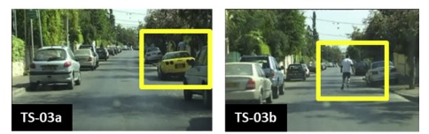
Methods
轉移階段
參與者觀察2部HP影片(可視的危險和潛在的危險)，與訓練階段的影片不同
此影片顯示了一個分為兩階段的危險場景(一開始是還未發生的危害，之後就發生了)
潛在的危險
可視的危險
在每一個危險影片之間嵌入了另外三個填充電影

Slide 20
Methods
參與者間的自變項為實驗的群組：
(a) 有經驗、受過訓練
(b) 年輕、無經驗、受過訓練
(c) 年輕、無經驗、未受過訓練
參與者有的須完成HP訓練+轉移階段，有的只需參加轉移階段的影片

Slide 21
Methods
眼睛移動的數據，抓取與危險最相關的影片片段
AOI設置在可能發生危險的區域或看的到危險的區域上
危害類型 | 第一階段 | 第二階段
可視、還未看見 的危害 | 可視危害處於還沒發生的階段 | 要求駕駛者立即做出反應，以防止發生碰撞 （例如，停車）
潛在、已看見 的危害 | 潛在危害處於還沒發生的階段 | 潛在危害處於發生的階段
潛在、還未看見的危害 | 潛在危害處於還沒發生的階段 | 潛在危害仍未發生，並要求駕駛者立即做出反應以變得更加警覺和謹慎 （例如，降低汽車的速度）

Slide 22
Methods
依變數
標準化反應時間(RT)
從危險事件開始到眼睛移到AOI內部的第一個注視點的時間間隔（以毫秒為單位）除以危險事件的總持續時間
標準化AOI的注視次數
將AOI內的注視次數除以在危險事件期間的整體注視次數
標準化注視持續時間
將AOI內的注視時間除以在危險事件期間的整體注視時間

Slide 23
Methods
依變數
眼睛垂直(水平)分布的搜索範圍
針對x和y坐標分別計算，做為注視點與每個軸之間的距離標準差。
反應靈敏性
計算參與者在危害期間能正確辨識危害的次數

Slide 24
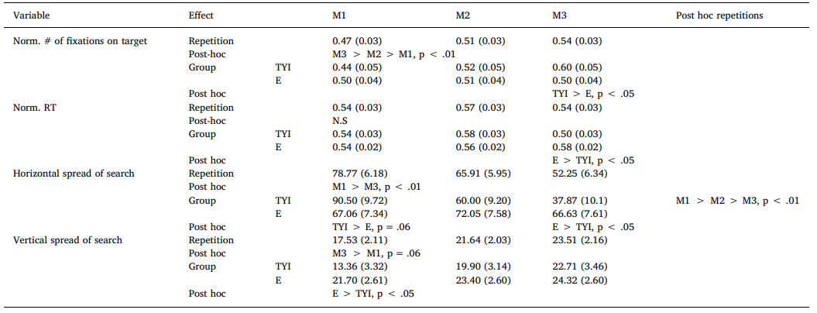
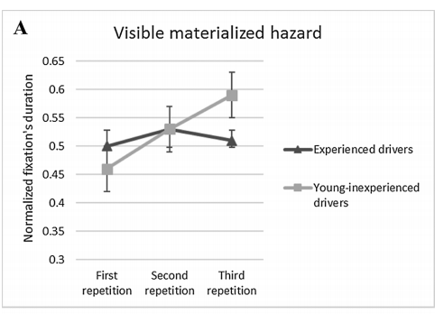
可視已看見的危險
Result
標準化AOI的注視次數的模式與標準化注視持續時間相似
群組與重複影片之間的交互作用(F (3, 2366) = 26.51, p < .01) 表示，在第3個重複影片中，有經驗的駕駛者比無經驗的年輕駕駛者有較低的注視次數(注視持續時間)。
Notes:
M1-M3：影片重複1-3次，其各個依變量的平均值
TYI =訓練有素的年輕駕駛者，
E =經驗豐富的駕駛者

Slide 25
可視已看見的危險
Result
標準化反應時間(RT)
群組與重複影片之間的交互作用(F (3, 1185) = 2.56, p < .05) 表示，在第3個重複影片中，有經驗的駕駛者比無經驗的年輕駕駛者有較慢的反應時間。
Notes:
M1-M3：影片重複1-3次，其各個依變量的平均值
TYI =訓練有素的年輕駕駛者，
E =經驗豐富的駕駛者

Slide 26
可視已看見的危險
Result
眼睛垂直分布的搜索
群組與重複影片之間的交互作用(F (7, 441) = 6.20, p < .01) 表示，在第1個重複影片中，有經驗駕駛者的垂直搜索範圍比無經驗的年輕駕駛者的還要多。
Notes:
M1-M3：影片重複1-3次，其各個依變量的平均值
TYI =訓練有素的年輕駕駛者，
E =經驗豐富的駕駛者

Slide 27
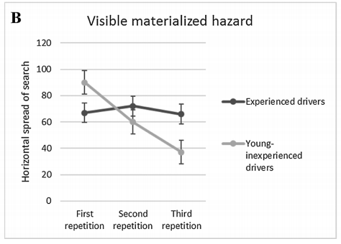
可視已看見的危險
Result
眼睛垂直分布的搜索
但在第三次重複影片中，有經驗的駕駛者比沒有經驗的駕駛者表現出更大的橫向搜索範圍
Notes:
M1-M3：影片重複1-3次，其各個依變量的平均值
TYI =訓練有素的年輕駕駛者，
E =經驗豐富的駕駛者

Slide 28
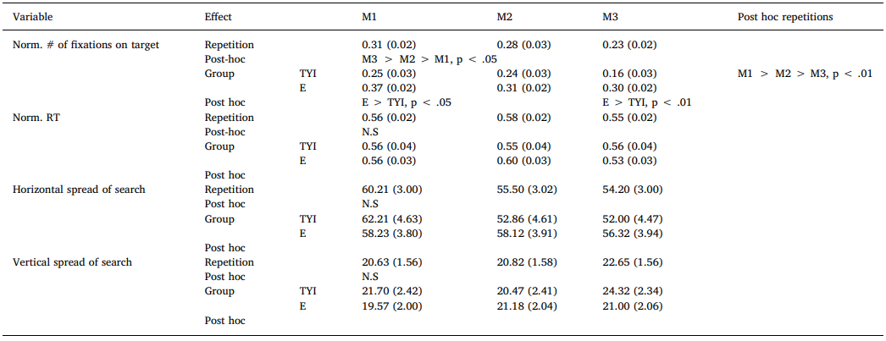
潛在還未看見的危險
Result
標準化AOI的注視次數
群組與重複影片之間的交互作用(F (3, 4681) = 117.57, p < .01) 表示，有經驗駕駛者在第一次和第三次重複中，對危險目標上的注視次數比無經驗的年輕駕駛者(受過訓練)的還多。
Notes:
M1-M3：影片重複1-3次，其各個依變量的平均值
TYI =訓練有素的年輕駕駛者，
E =經驗豐富的駕駛者

Slide 29
潛在還未看見的危險
Result
所有重複中，有經驗的駕駛者(M = 0.31, SD = 0.02)比沒有經驗的年輕駕駛者(M = 0.22, SD = 0.02)對目標上的注視次數更多
(F (3, 4681) = 117.57, p < .01)
Notes:
M1-M3：影片重複1-3次，其各個依變量的平均值
TYI =訓練有素的年輕駕駛者，
E =經驗豐富的駕駛者

Slide 30
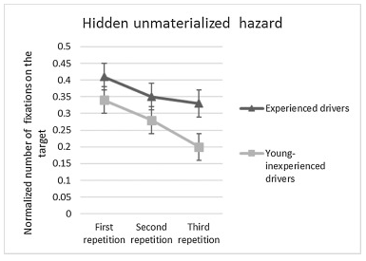
潛在還未看見的危險
Result
第一次和第二次重複過程中，一旦出現危險，有經驗的年輕駕駛者對危險目標的注視次數大約相同。
第三次重複過程中，有經驗的駕駛者比無經驗的年輕駕駛者對危險目標有更高的注視次數。
反應敏感度上，在第三次重複過程中，有經驗的駕駛者(0.41)比無經驗的年輕駕駛者(0.27)對於潛在危害更能做出反應( χ2 (2) = 4.43, p < .05)
Notes:
卡方獨立性檢定適用於分析兩組類別變數的關聯性。

Slide 31
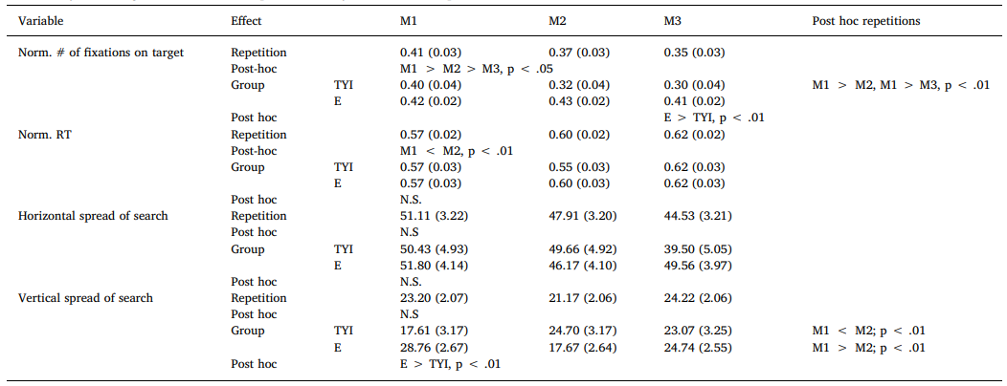
潛在已看見的危險
Result
第三次重複過程中，有經驗的駕駛者比無經驗的年輕駕駛者對危險目標有更高的注視次數。
Notes:
經驗豐富的駕駛員始終將注意力集中在所有危險上。
M1-M3：影片重複1-3次，其各個依變量的平均值
TYI =訓練有素的年輕駕駛者，
E =經驗豐富的駕駛者

Slide 32
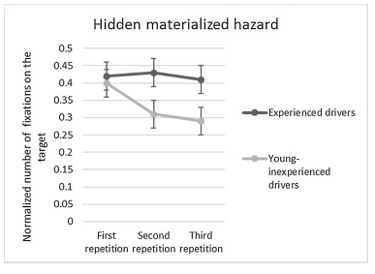
潛在已看見的危險
Result
群組與重複影片之間的交互作用(F (3, 4681) =25.44, p < .01) 表示，無經驗的年輕駕駛者在重複影片中，對危險目標上的注視次數有逐漸下降的趨勢，但有經驗的駕駛者會保持注視不變。
Notes:
M1-M3：影片重複1-3次，其各個依變量的平均值
TYI =訓練有素的年輕駕駛者，
E =經驗豐富的駕駛者

Slide 33
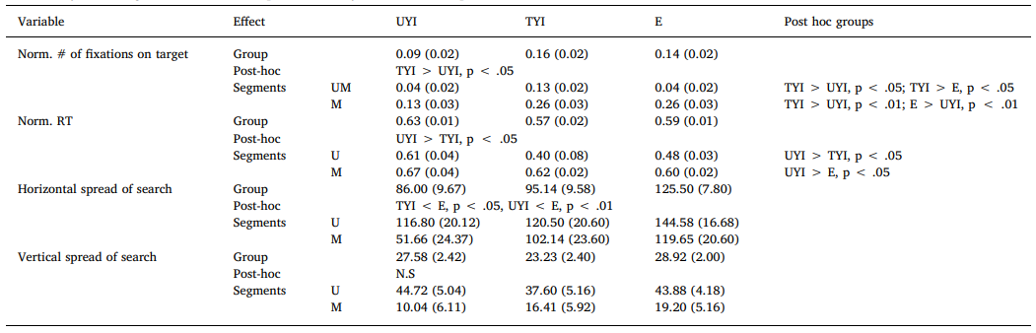
可視還未看見的危險
Result – 轉移階段分析
在危險未發生的狀態下（危害出現後的2200毫秒），有受過訓練的無經驗年輕駕駛者，在危險目標的注視次數上，比其他兩者多。
在危險未發生的狀態下（危害出現後的3000毫秒），有受過訓練的無經驗年輕駕駛者，在對危險目標的反應時間上，比沒有訓練的無經驗年輕駕駛者更早發現危險。
Notes:
檢查駕駛者在訓練期間未遇到的情況下如何識別危險。
M1-M3：影片重複1-3次，其各個依變量的平均值
TYI =訓練有素的年輕駕駛者，
E =經驗豐富的駕駛者
UYI =未經訓練的年輕經驗豐富的駕駛者

Slide 34
可視還未看見的危險
Result – 轉移階段分析
訓練過後的參與者在反應靈敏性上，都比沒訓練過的參與者要來的好
有經驗的駕駛者： RS = 0.45, SE = 0.02
訓練過後的年輕駕駛者：RS = 0.37, SE = 0.02
未訓練過的年輕駕駛者：RS = 0.19, SE = 0.02
他們之間都有顯著的關聯性(χ2 (2) = 7.62, p < .05)
Notes:
檢查駕駛者在訓練期間未遇到的情況下如何識別危險。
M1-M3：影片重複1-3次，其各個依變量的平均值
TYI =訓練有素的年輕駕駛者，
E =經驗豐富的駕駛者
UYI =未經訓練的年輕經驗豐富的駕駛者

Slide 35
可視已看見的危險
Result – 轉移階段分析
在危險發生的狀態下（危害出現後的4280毫秒），有受過訓練的無經驗年輕駕駛者或有經驗的駕駛者，在危險目標的注視次數上，都比沒有訓練的無經驗年輕駕駛者還多。
無經驗年輕駕駛者(有訓練和無訓練)比有經驗的駕駛員(訓練過) ，表現出較窄的水平搜索範圍。
在可視已看見的危險中，第三次重複過程下，有經驗的駕駛員比沒有經驗的駕駛員的反應時間還慢。
Notes:
(最後一點)也說明在可視已看見的危險中，第三次重複過程下，有經驗的駕駛員比沒有經驗的駕駛員要慢的原因
M1-M3：影片重複1-3次，其各個依變量的平均值
TYI =訓練有素的年輕駕駛者，
E =經驗豐富的駕駛者
UYI =未經訓練的年輕經驗豐富的駕駛者

Slide 36
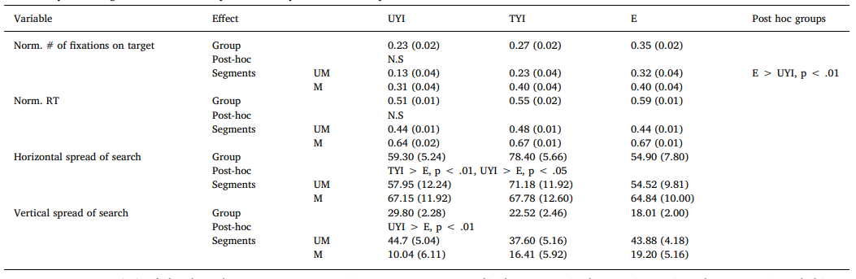
潛在還未看見的危險
Result – 轉移階段分析
在危險還未看見的狀態下（危害出現後的3920毫秒），有受過訓練的有經驗，在危險目標的注視次數上，比沒有訓練的無經驗年輕駕駛者還多。
Notes:
檢查駕駛者在訓練期間未遇到的情況下如何識別危險。
M1-M3：影片重複1-3次，其各個依變量的平均值
TYI =訓練有素的年輕駕駛者，
E =經驗豐富的駕駛者
UYI =未經訓練的年輕經驗豐富的駕駛者

Slide 37
潛在還未看見的危險
Result – 轉移階段分析
有經驗的駕駛者(訓練過)比無經驗年輕駕駛者(有訓練和無訓練)表現出較窄的水平搜索範圍。
有經驗的駕駛者(訓練過)比無經驗年輕駕駛者(無訓練)表現出較窄的垂直的搜索範圍。
Notes:
檢查駕駛者在訓練期間未遇到的情況下如何識別危險。
M1-M3：影片重複1-3次，其各個依變量的平均值
TYI =訓練有素的年輕駕駛者，
E =經驗豐富的駕駛者
UYI =未經訓練的年輕經驗豐富的駕駛者

Slide 38
潛在還未看見的危險
Result – 轉移階段分析
訓練過後的參與者在反應靈敏性上，都比沒訓練過的參與者要來的好
有經驗的駕駛者： RS: M = 0.38, SE = 0.01
訓練過後的年輕駕駛者：RS: M = 0.50, SE = 0.01
未訓練過的年輕駕駛者：M = 0.25, SE = 0.01
之間沒有顯著差異
Notes:
檢查駕駛者在訓練期間未遇到的情況下如何識別危險。
M1-M3：影片重複1-3次，其各個依變量的平均值
TYI =訓練有素的年輕駕駛者，
E =經驗豐富的駕駛者
UYI =未經訓練的年輕經驗豐富的駕駛者

Slide 39
Result – 轉移階段分析
重複訓練方法的轉移階段可看出，對於沒有經驗的駕駛者來說，可視的危害(已看見或未看見)能在訓練後有效提升危害感知，但對於潛在危害中，訓練前訓練後沒有顯著差異。

Slide 40
Discussion
在可視已看見的危險中，第三次重複過程下，有經驗的駕駛員比沒有經驗的駕駛員的反應時間還慢。
重複過程中，經驗豐富的駕駛員轉移他們的注視點從可見、已看見的危險到周圍環境中的其他相關元素，同時也注意著危險的存在。
因此，與沒有經驗的年輕駕駛員相比，有經驗的駕駛員展示的這種道路掃描模式實際上證明了他們的優越掃描策略。
Notes:
檢查駕駛者在訓練期間未遇到的情況下如何識別危險。
M1-M3：影片重複1-3次，其各個依變量的平均值
TYI =訓練有素的年輕駕駛者，
E =經驗豐富的駕駛者
UYI =未經訓練的年輕經驗豐富的駕駛者

Slide 41
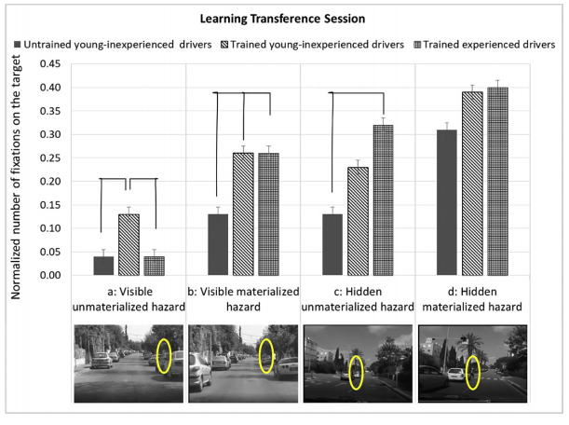
可視會發生的危險
Result – 轉移階段分析
沒有訓練的無經驗年輕駕駛者在危險目標上的注視次數，都比有訓練的無經驗年輕駕駛者還要少。
Notes:
（a）危險還未看見（仍在人行道上）
（b）危險已看見（溜冰鞋衝上道路時）
（c）根據左側道白色車，他那邊可能會有一個潛在的非看見危險
（d）左側道白色車那邊出現一個行人，潛在的看見危險已出現

Slide 42
Conclusion
轉移階段的結果表示了重複訓練階段的有效性，因為與未經訓練的年輕駕駛員組相比，這兩個訓練組都更早注視到危險。
有訓練的年輕駕駛員顯示出更高的危險感知特性。這反應在更多注視次數上、更快的反應時間，以及更高的反應靈敏性上。
本研究重複訓練的有效性可作為提高駕駛者危險感知的的初步指標。
使年輕經驗不足的駕駛者在觀察潛在危險時，增強在正確的位置上發現到危險的能力。

